Slide 1
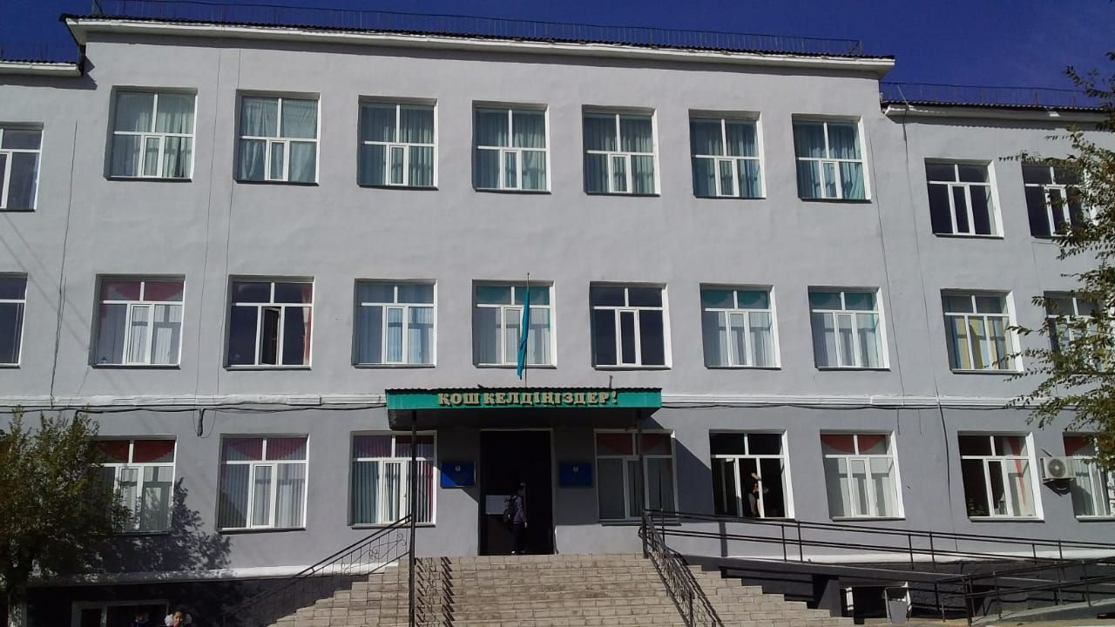
2021 жылға арналған «Жалпы білім беретін №9 орта мектеп» КММ бюджеті

Slide 2
Жалақы қоры
Жалақы және салықтар 270 385 000-00

Slide 3
Коммуналдық қызметтер
Электр энергиясы – 971 000-00
Суық сумен жабдықтау және ағынды суларды бұру – 1 542 000-00
Ыстық су және жылыту-5 905 000-00

Slide 4
Байланыс қызметтері
Телефон байланысы қызметтері – 120 000-00 тенге
Интернет қызметі – 1 458 000-00

Slide 5
Ағымдағы жөндеу
Жуынатын бөлмелерді ағымдағы жөндеу-6 854 400-00
Мектептің шатырын ағымдағы жөндеу-21 597 766-00

Slide 6
Негізгі құралдарды сатып алу
Интерактивті панель– 876 120-00
рецикуляторлар – 488617
Көп функционалды принтерлер- 174 000-00
It Технология кабинеті-11 767 000-00
Оқушылар жиhазы-1 071 500-00

Slide 7
Басқа қорларды сатып алу
Құрылыс материалдары-2 839 500-00
Кеңсе тауарлары – 727 000-00
Мерзімді басылымдарға жазылу – 338 800-00
Шаруашылық және жуу тауарлары- 4 750 300

Slide 8
Тамақтану
Аз қамтылған және мұқтаж оқушыларды тамақтандыру (15 бала) 570 000-00
Көп балалы отбасылардан шыққан балаларды тамақтандыру (5бала) – 190 000-00

Slide 9
Жалпыға бірдей білім беру қорынан
Интернет қызметі(8 бала) – 33020-00тенге
Материалдық көмек (51 бала) – 1 530 000-00

Slide 10
Өзгелері
Өзге қызметтер мен жұмыстар – 36 083 977-00

Slide 11
Жеке тұлғаларға трансферттер
Оқушылардың жолақысы-654 000 теңге

